Slide 1


Плутон и карликовые планеты: Почему Плутон «разжаловали» в 2006 году
Автор презентации: Presentacium.ru

Slide 2

Введение
В презентации мы рассмотрим историю и классификацию Плутона, обсудим причины изменения его статуса в 2006 году. Ознакомимся с критериями для карликовых планет и сравним характеристики Плутона с другими подобными объектами. Разберём, как решение Международного астрономического союза повлияло на науку и образование, а также изучим современные исследования и перспективы изучения Плутона.

Slide 3

История открытия Плутона
1
В 1930 году астрономы обсерватории Лоуэлла в США под руководством Клайда Томбо обнаружили объект, который был назван девятой планетой Солнечной системы — Плутоном.
2
Расчёты показывали, что диаметр Плутона составляет около 2390 километров. В 2006 году Международный астрономический союз ввёл новое определение термина «планета», в результате чего Плутон перешёл в категорию карликовых планет.

Slide 4

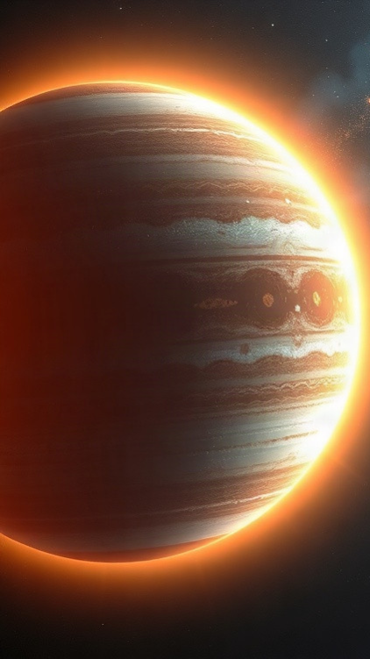
Определение карликовой планеты
В 2006 году Международный астрономический союз определил, что карликовая планета — это небесное тело, которое вращается вокруг Солнца, имеет достаточную массу для гидростатического равновесия, но не очистил пространство вокруг своей орбиты от других объектов.
Плутон, который ранее считался девятой планетой Солнечной системы, по новому определению перестал соответствовать критериям планеты и был отнесён к категории карликовых планет.
Примером карликовых планет являются Плутон, Эрида, Хаумеа и Макемаке — их количество в Солнечной системе составляет несколько десятков.

Slide 5
Аргументы за и против классификации Плутона
1
Согласно решению Международного астрономического союза 2006 года, Плутон не соответствует критериям планеты, так как не очищает свою орбиту от других небесных тел — на данный момент более 1500 известных объектов в поясе Койпера подтверждают это.
2
Вместе с тем, за классификацию «карликовая планета» выступает возможность более детального изучения объектов, подобных Плутону, в частности, их химического состава и физических характеристик, что подтверждается результатами исследований по меньшей мере 5 карликовых планет. Критики данной классификации указывают на историческое значение Плутона как первой обнаруженной планеты за пределами орбиты Нептуна, несмотря на это научное сообщество признаёт наличие более 50 спутников у крупных объектов в поясе Койпера, что также способствует пересмотру представлений о планетных системах.

Slide 6

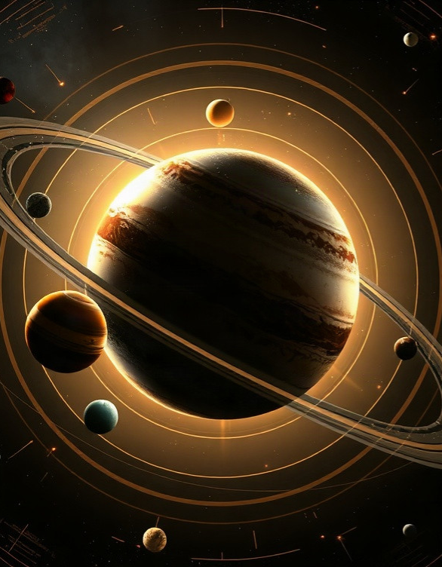
Решения Международного астрономического союза
В 2006 году Международный астрономический союз принял новую классификацию планет. Плутон был переведён в категорию карликовых планет наряду с объектами, такими как Эрида (масса около 25% массы Плутона), Хаумеа и Макемаке. Общее количество карликовых планет в Солнечной системе на данный момент точно не установлено, но их количество превышает три.

Slide 7

Реакция научного сообщества
Более 2000 астрономов приняли участие в обсуждении новой классификации планет, предложенной Международным астрономическим союзом в 2006 году.
В результате Плутон был переклассифицирован как карликовая планета наряду с ещё 4 официально признанными объектами, включая Эриду, диаметр которой составляет около 2300 километров, что делает её одним из крупнейших подобных объектов в поясе Койпера. Это решение вызвало многочисленные дискуссии и критику со стороны части научного сообщества, но было поддержано большинством учёных.

Slide 8

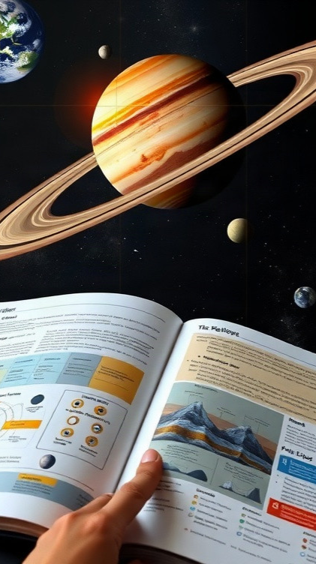
Влияние на образовательные программы
Изменились учебники: в изданиях, выпущенных до 2006 года, Плутон представлен как девятая планета Солнечной системы, а в более поздних учебниках уже объясняется, почему Плутон теперь считается карликовой планетой. В школьных и университетских курсах по астрономии появились дополнительные разделы, посвящённые определению планет и классификации небесных объектов.
Решение Международного астрономического союза в 2006 году о новом статусе Плутона оказало значительное влияние на образовательные программы.

Slide 9

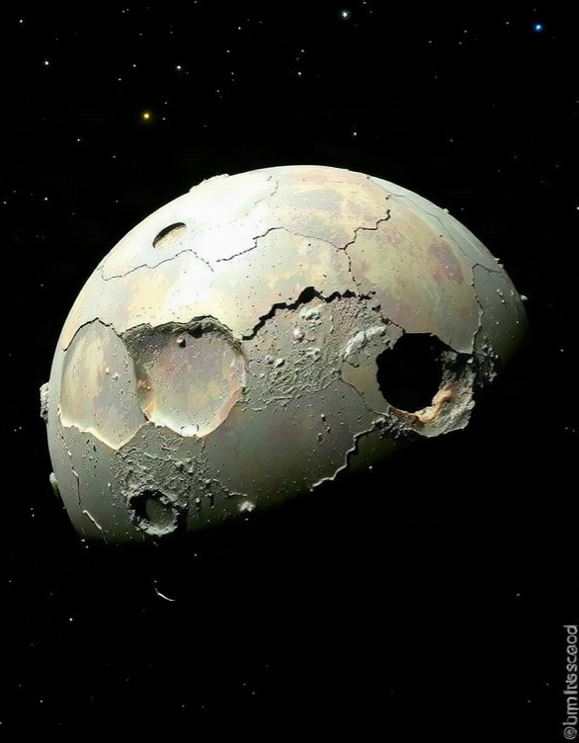
Методы изучения карликовых планет
С помощью телескопа «Хаббл» получены изображения высокого разрешения, позволяющие астрономам изучать поверхность карликовых планет с расстояния.
Данные о составе и структуре карликовых планет получены благодаря спектральному анализу, который выявил наличие водяного льда и органических соединений, например, на Плутоне их содержание составляет около 10–20%. Для определения масс и размеров карликовых планет используются методы радионаблюдений и астрометрии, что позволяет учёным вычислять гравитационные параметры и орбиты этих объектов с высокой точностью.

Slide 10

Будущее Плутона в астрономии
В современной астрономии Плутон классифицируется как карликовая планета, статус которой подтвердили в 2006 году, что свидетельствует о признании учёными его уникального положения в Солнечной системе.
Учёные продолжают исследовать Плутон и его спутники с помощью космических аппаратов, таких как New Horizons, который в июле 2015 года передал детальные снимки Плутона и его спутника Харона.
Ожидается, что данные, полученные в результате будущих миссий, позволят учёным лучше понять эволюцию и характеристики Плутона и других подобных объектов.

Slide 11
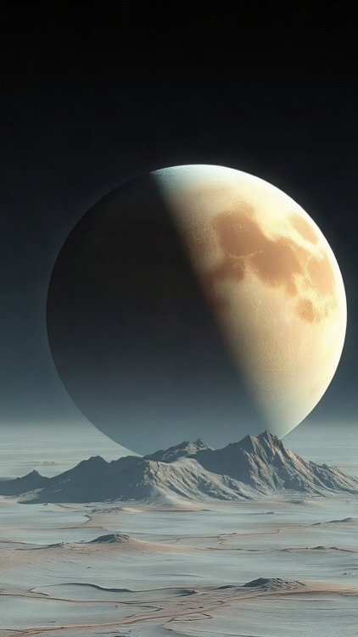
Плутон в популярной культуре
В массовой культуре Плутон стал символом неизведанного и таинственного: многочисленные фильмы и мультфильмы используют его образ для создания атмосферы далёких миров.
Например, в диснеевском мультфильме «Холодное сердце» снеговик Олаф упоминает Плутон, что стало одним из примеров популяризации этой планеты среди детей.
Благодаря этому, даже после изменения статуса в 2006 году, интерес к Плутону и карликовым планетам сохраняется и в современном обществе.

Slide 12

Открытия о Плутоне после 2006 года
В 2006 году Плутон был лишён статуса планеты из-за открытия более 1000 объектов в поясе Койпера, многие из которых сопоставимы по размеру.
Космическая миссия «Новые горизонты» в 2015 году передала детальные снимки Плутона, показав его разнообразные ландшафты.
Были получены данные о геологии и атмосфере Плутона, что позволило учёным установить его фактический размер — диаметр планеты составляет около 2370 километров.

Slide 13
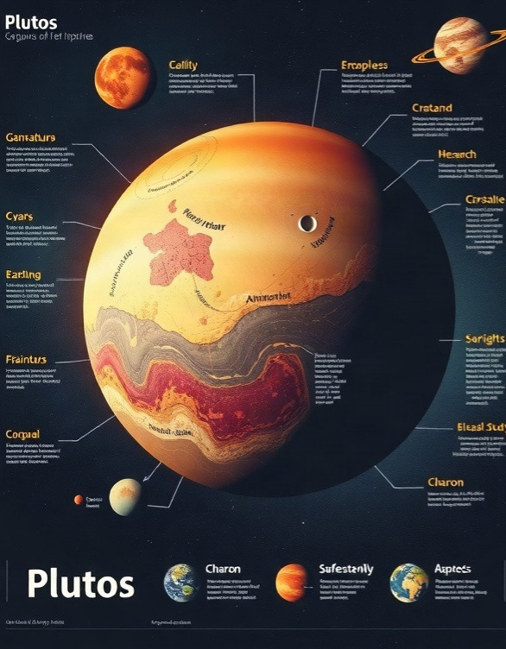
Новые горизонты: перспективы изучения Плутона
Диаграмма показывает процентное распределение исследований, планируемых для изучения Плутона.
Основные параметры: изучение геологических особенностей (30%), исследование атмосферы (25%), анализ поверхности (20%), изучение спутника Харон (15%), планирование будущих миссий (10%). Параметры измеряются в процентах.

Slide 14

Спасибо за внимание!
Спасибо за внимание. В этой презентации мы рассмотрели историю и статус Плутона, а также изучили характеристики карликовых планет. Мы обсудили критерии их классификации и реакцию научного сообщества на решение Международного астрономического союза. Надеемся, что эта информация расширит ваши представления об астрономии.

